Slide 1
DEPARTAMENTO DE CIENCIAS DE LA VIDA Y DE LA AGRICULTURA
CARRERA DE INGENIERÍA AGROPECUARIA
I.A.S.A. 1
TRABAJO DE TITULACIÓN, PREVIO A LA OBTENCIÓN DEL TÍTULO DE INGENIERO AGROPECUARIO
TEMA:“EFECTO DE DIFERENTES COADYUVANTES EN EL ESTABLECIMIENTO Y SUPERVIVENCIA DE TRICHODERMA (Trichoderma sp.) SOBRE MAZORCAS DE CACAO, PARA EL CONTROL BIOLÓGICO DE LA MONILIASIS (Moniliophthora roreri)”
AUTORES: ECHEVERRÍA TAPIA JORGE AURELIO
CAMPOS JUCA VIVIANA GABRIELA
DIRECTOR: Ing. M.Sc. LANDÁZURI ABARCA PABLO ANÍBAL
2018

Slide 2
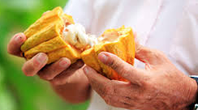
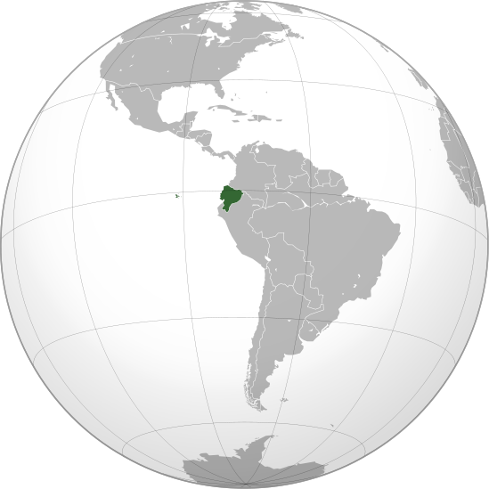
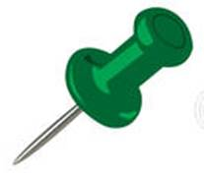
Antecedentes
En el Ecuador existen 439.618 ha productivas de cacao, con una producción promedio de 200 a 300 kg/ha/año
(Thomson , 2016)
El país es el primer productor de cacao fino de aroma, con mas del 70% de la producción global
Ecuador ocupa el $7^{mo}$ lugar, como país productor mundial de cacao.

Slide 3
Antecedentes
(ANECACAO, 2016)
2005 2006 2007 2008 2009 2010 2011 2012 2013 2014 2015 2016 2017

Slide 4
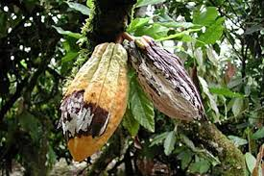
Planteamiento del problema
La moniliasis causa daños y pérdidas a los productores , hasta el 80% de la cosecha.
La incidencia de la enfermedad aumenta en la estación lluviosa debido a los altos niveles de pluviosidad y humedad en las zonas donde se desarrolla el cultivo.
(COCNOTICIAS, 2017)
Los bajos rendimientos son provocados por enfermedades como la monilasis, mazorca negra y escoba de bruja.

Slide 5
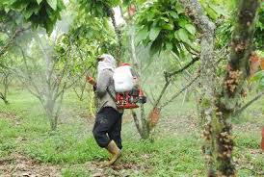
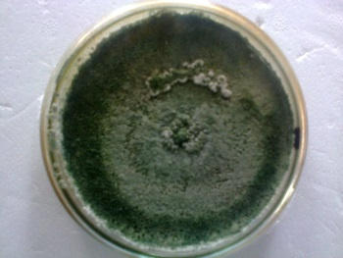
Propuesta de la Investigación
Los tratamientos químicos no han constituido una alternativa sustentable ni sostenible, dado que su acción es limitada y su costo elevado.
(El Productor, 2015)
Especies del género Trichoderma se identifican como antagonistas de M. roreri, sin embargo, no existe mayor información del efecto de coadyuvantes químicos sobre la capacidad biocontroladora de Trichoderma.
(Los autores)

Slide 6
Objetivo general
Evaluar el efecto de diferentes coadyuvantes sobre el establecimiento y supervivencia de Trichoderma (Trichoderma sp.) sobre mazorcas de cacao, para control biológico de la moniliasis (Moniliophthora roreri).

Slide 7
Objetivos específicos
Determinar el nivel de antagonismo in vitro entre el controlador biológico Trichoderma sp. y el hongo fitopatógeno Moniliophthora roreri.
Determinar la compatibilidad del controlador biológico Trichoderma sp. con diferentes coadyuvantes comerciales para aspersiones agrícolas.
Evaluar el efecto, en condiciones de campo, de diferentes coadyuvantes sobre el establecimiento y supervivencia de Trichoderma sp. sobre mazorcas de cacao.
Evaluar el efecto, en condiciones de campo, de diferentes coadyuvantes sobre la capacidad antagonista de Trichoderma sp. frente al hongo fitopatógeno Moniliophthora roreri.

Slide 8
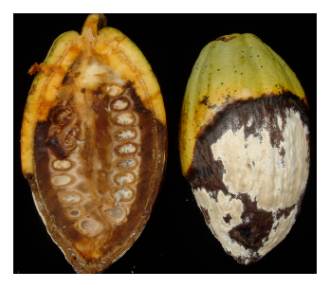
Fundamentación teórica
Moniliasis del cacao
La moniliasis del cacao fue descrita por primera vez en Ecuador en el año 1916, por J. B. Rorer.
Monilia, pudrición acuosa, helada, enfermedad de Quevedo o mancha ceniza
Quevedo, Ecuador, fue considerado por casi cien años como el centro de origen de la enfermedad, pero estudios recientes demuestran que la enfermedad se originó en Antioquia, Colombia, a finales del siglo 18.
(CATIE, 2014)
La enfermedad se encuentra en todos los países cacaoteros de Suramérica

Slide 9
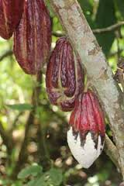
Fundamentación teórica
La enfermedad ataca solamente a los frutos del cacao.
Su ataque es con frecuencia tan severo, que se considera uno de los factores limitantes de mayor importancia en su producción.
(Don Petro, revista electrónica)

Slide 10
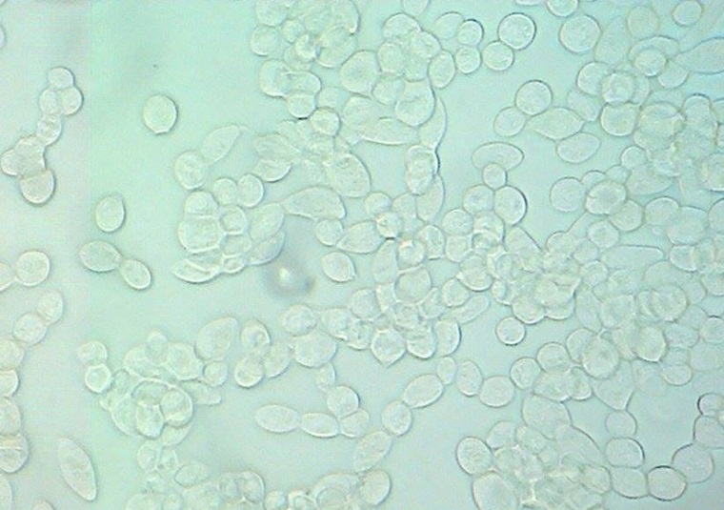
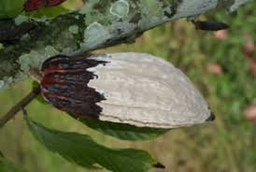
Fundamentación teórica
Agente causal
El patógeno causante de la moniliasis es el hongo Moniliophthora roreri, un hongo de la clase Deuteromicete (Imperfectos) y del orden Moniliales.
(Los autores)
(IDIAF, 2018)

Slide 11
Ciclo de vida
(SENASICA, 2016)

Slide 12
Mazorca negra- Moniliasis
Phytophthora palmívora - Moniliophthora roreri
(CATIE, 2014)
(CATIE, 2014)

Slide 13
Mazorca negra- Moniliasis
Phytophthora palmívora - Moniliophthora roreri
(SENASICA, 2016)
(CATIE, 2014)
(CATIE, 2014)
(SENASICA, 2016)

Slide 14
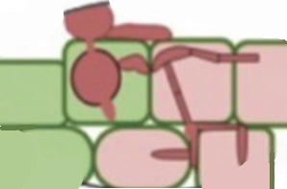
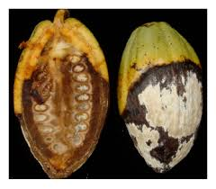
Mazorca negra- Moniliasis
Phytophthora palmívora - Moniliophthora roreri
(Los autores)
(Los autores)
(CATIE, 2014)
(CATIE, 2014)

Slide 15
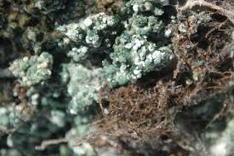
Fundamentación teórica
Control biológico
Es la manipulación directa o indirecta por parte del hombre de agentes vivos que de forma natural tienen capacidad de control.
(ERP, 2016)
Esta manipulación provoca el aumento de su capacidad de ataque sobre patógenos de plantas.
(LAGE, 2014)

Slide 16
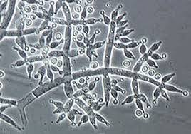
Fundamentación teórica
Trichoderma sp.
Las especies de hongos del género Trichoderma han sido plenamente caracterizadas por tener amplia aplicación en el ámbito agrícola.
(Agricultura Orgánica, 2012)
Principalmente utilizado para el control biológico de otros microorganismos patógenos que atacan a los cultivos
(Los autores)

Slide 17
Fundamentación teórica
Ciclo de vida
(BIOSIEMBRA, 2014)

Slide 18
Fundamentación teórica
Mecanismos de Control Biológico de Trichoderma sp.
Competencia
Micoparasitismo
Antibiosis
Crecimiento quimiotrófico
Reconocimiento
Adhesión y enrollamiento

Slide 19
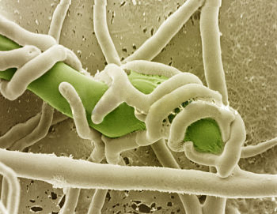
Micoparasitismo
(Fitosofia, 2015)
Trichoderma
Rhizoctonia
(Fitosofia, 2015)

Slide 20
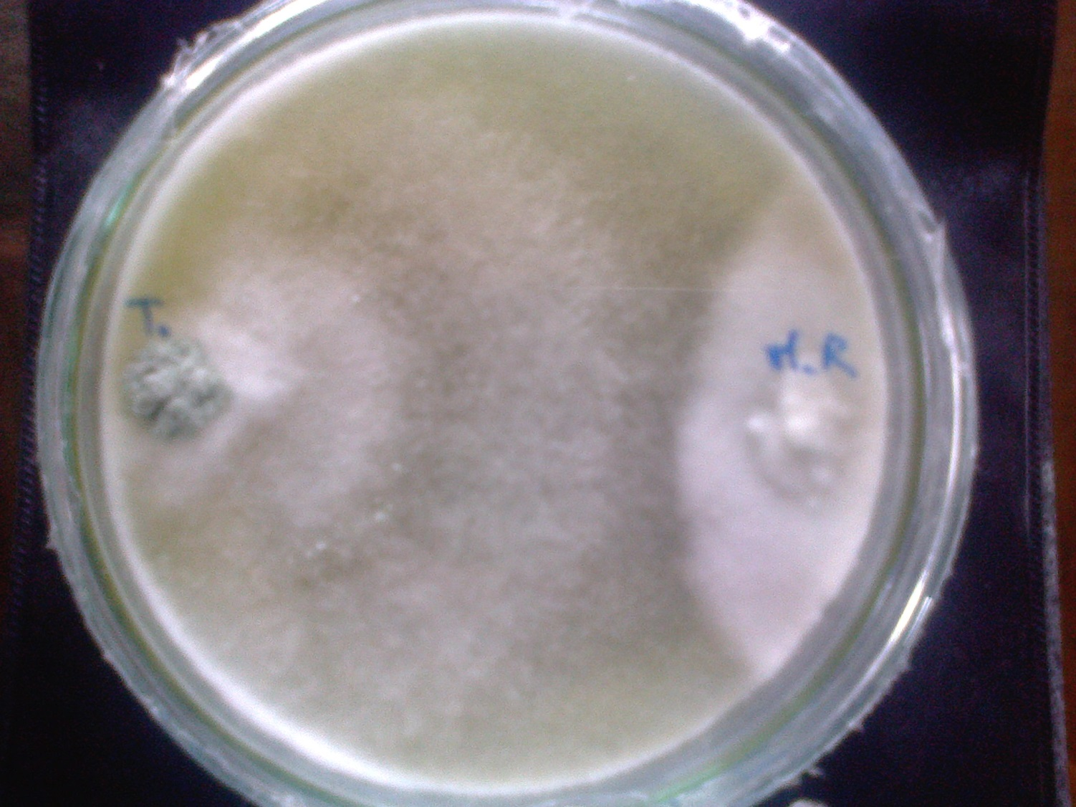
Antibiosis
Trichoderma sp.
Moniliophthora roreri
(Los autores)

Slide 21
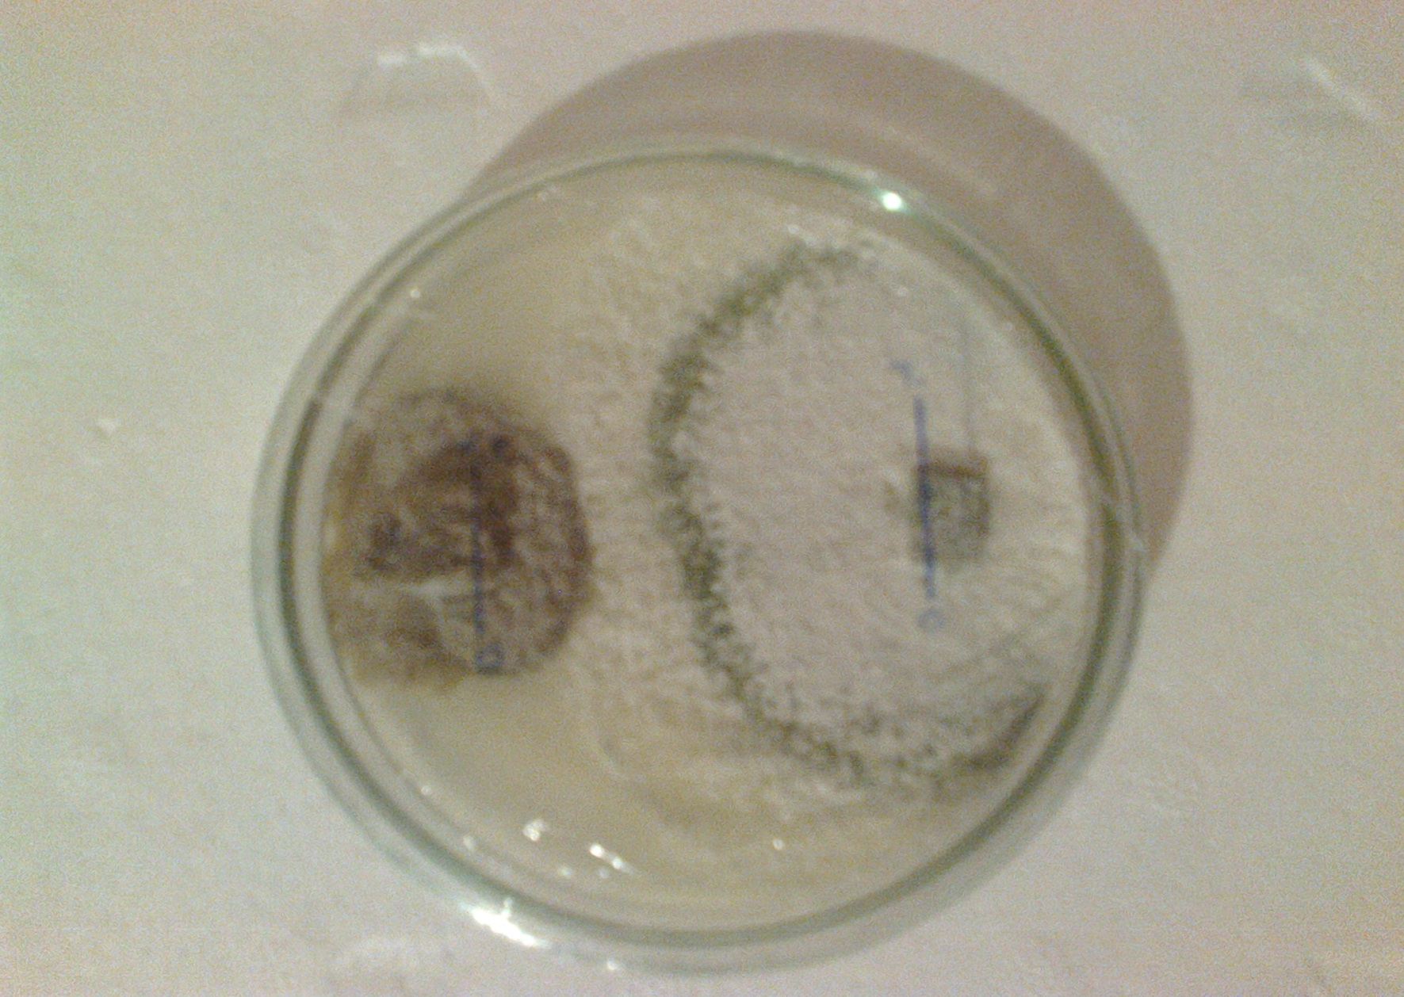
Competencia
Trichoderma sp.
Moniliophthora roreri
(Los autores)

Slide 22
Fundamentación teórica
Área bajo la curva del progreso de la enfermedad (ABCPE)
Es una medida de la cantidad total de enfermedad durante un periodo de tiempo.
Se determina a partir de gráficos o curvas de incidencia de la enfermedad con respecto al tiempo.
$$\int_{a}^{b}{f\left(x\right)dx}$$
∫: signo de integración entre dos intervalos de tiempo.
f(x): función o modelo de regresión obtenido para la incidencia de la enfermedad..
dx: derivada de la incidencia con respecto al tiempo.

Slide 23
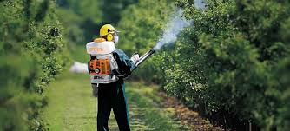
Fundamentación teórica
Coadyuvantes para aspersiones agrícolas
Sustancia química que contribuye a realizar una mejor acción cuando se mezcla en forma correcta con un fitosanitario.
(Leiva, 2013)
(El Vergel, 2013)

Slide 24
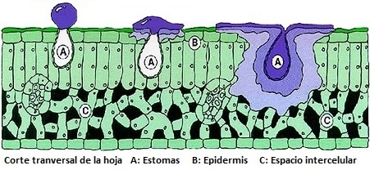
Mecanismo de acción de los coadyuvantes
Fundamentación teórica
(POLYAGRO, 2015)

Slide 25
Metodología
FASE DE LABORATORIO
Aislamiento de Moniliophthora roreri y Trichoderma sp.
Pruebas duales de antagonismo in vitro entre Trichoderma sp. y Moniliophthora roreri
Pruebas in vitro de compatibilidad de Trichoderma sp. con diferentes coadyuvantes para aspersiones agrícolas.

Slide 26
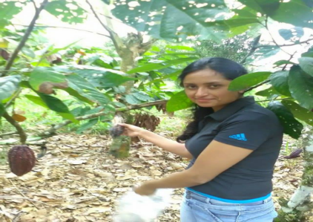
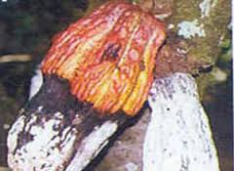
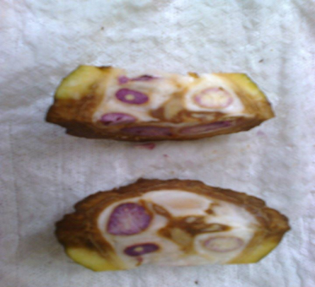
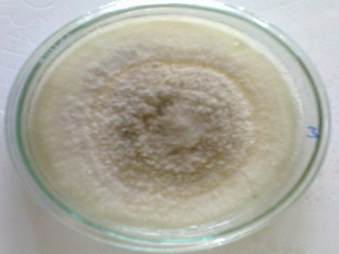
Metodología
Aislamiento del hongo fitopatógeno Moniliophthora roreri.
Recolección de mazorcas
Corte y desinfección
Siembra en cajas petri
Vista macroscópica
Vista microscópica

Slide 27
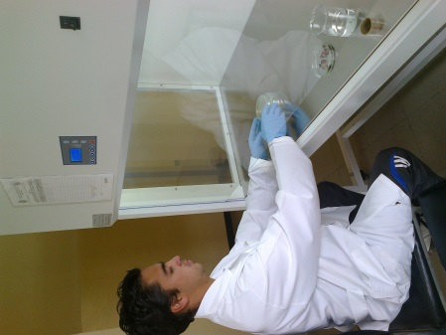
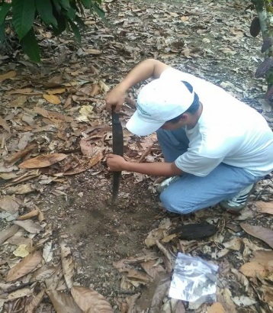
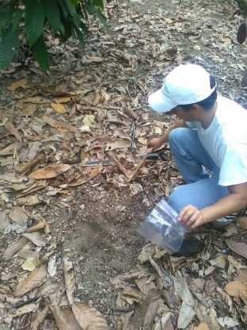
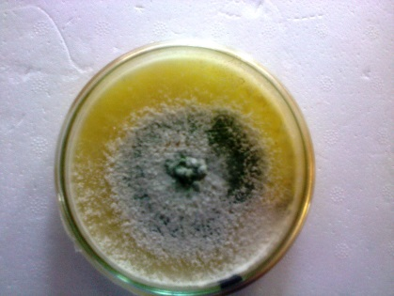
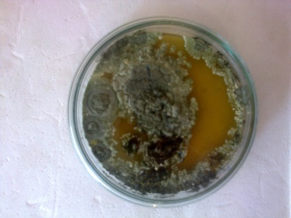
Metodología
Aislamiento de Trichoderma sp. de suelos cacaoteros, para su utilización en pruebas de antagonismo frente a Moniliophthora roreri.
Siembra en cajas Petri
Recolección de muestras
Vista macroscópica

Slide 28
Metodología
Pruebas de antagonismo in vitro entre el controlador biológico Trichoderma sp. y el hongo fitopatógeno Moniliophthora roreri.
Procedimiento experimental
En una caja Petri con medio PDA se colocó un disco de un cultivo del hongo fitopatógeno, de ser el caso, se sembró a una distancia de 5 cm, un disco de un cultivo de Trichoderma sp., se dejó en incubación por 12 días a 26°C.
Variables medidas
Longitud del crecimiento del patógeno sin el antagonista.
Longitud del crecimiento del patógeno con el antagonista.
Porcentaje de Antibiosis de Trichoderma sobre Monilia.
PA = [(CR - CRT) / CR] x 100; donde:
PA = Antibiosis (%)
CR = Crecimiento radial de M. roreri sin Trichoderma (cm)
CRT = Crecimiento radial de M. roreri en presencia de Trichoderma (cm)

Slide 29
Metodología
Pruebas in vitro de compatibilidad entre el controlador biológico Trichoderma sp. y diferentes coadyuvantes comerciales para aplicaciones agrícolas.
Procedimiento experimental
En una caja Petri se dispuso 15 ml del respectivo medio de cultivo, formado por los diferentes tratamientos, sobre este se sembró un disco de cultivo de Trichoderma sp. y se incubó a 26°C durante 12 días.
Tratamiento | Descripción
1 | PDA + Adherente (ECUAFIX® 0,5 ml.l⁻¹)
2 | PDA + Surfactante (SPRAY AIDE® 0,3 ml.l⁻¹)
3 | PDA + Aceite mineral agrícola (COSMO OIL® 10 ml.l⁻¹)
4 | PDA

Slide 30
Metodología
Variables medidas
Longitud del crecimiento de Trichoderma sp.
Nivel de esporulación de Trichoderma sp.

Slide 31
Metodología
FASE DE CAMPO
Evaluación de los diferentes coadyuvantes sobre el establecimiento y supervivencia de Trichoderma sp. sobre mazorcas de cacao en condiciones de campo.

Slide 32
Metodología
Procedimiento experimental
A partir del primer día y posteriormente cada 15 días, se contó y eliminó las mazorcas sanas y aquellas con síntomas de moniliasis. Se aplicó los diferentes tratamientos y a partir de la segunda visita se recolectó una mazorca al azar por tratamiento y se la transportó al laboratorio.
T1 | Suspensión de Trichoderma en agua (1 x 10⁸ esporas.ml) + Adherente (ECUAFIX® 0.5 ml.l⁻¹)
T2 | Suspensión de Trichoderma en agua (1 x 10⁸esporas.ml) + Surfactante (SPRAY AIDE® 0.3 ml.l⁻¹)
T3 | Suspensión de Trichoderma en agua (1 x 10⁸ esporas.ml) + Aceite mineral agrícola (COSMO OIL® 10 ml.l⁻¹).
T4 | Suspensión de Trichoderma en agua (1 x 10⁸esporas.ml).
T5 | Tratamiento químico convencionalmente usado por el agricultor (PHYTON® 0.60 ml.l⁻¹)
T6 | Testigo

Slide 33
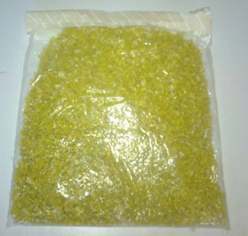
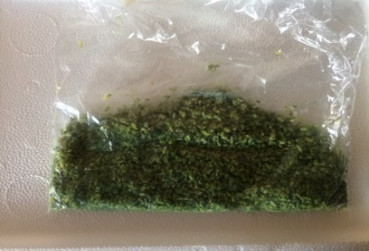
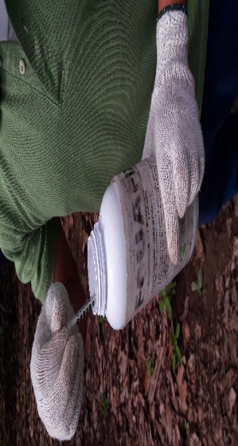
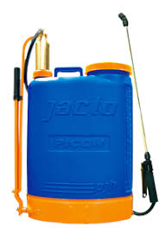
Metodología

Slide 34
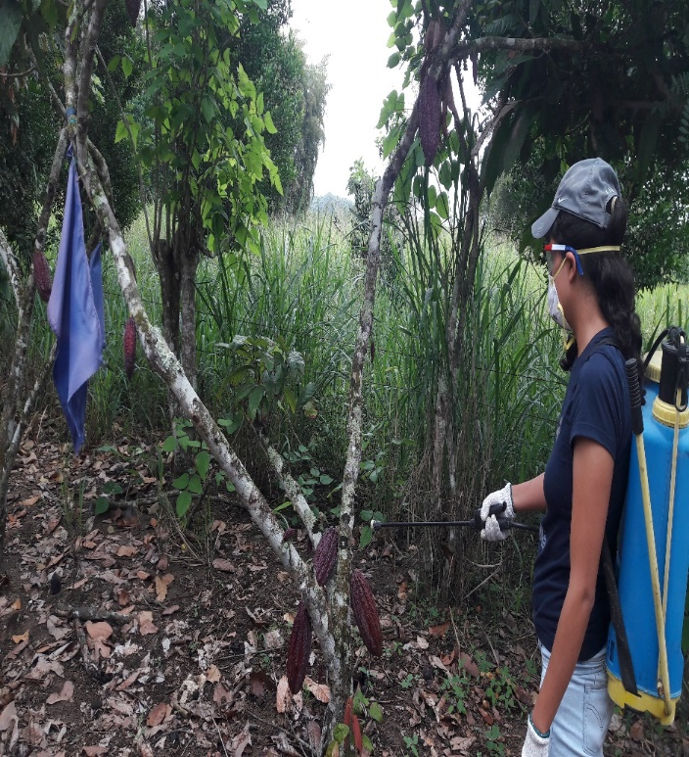
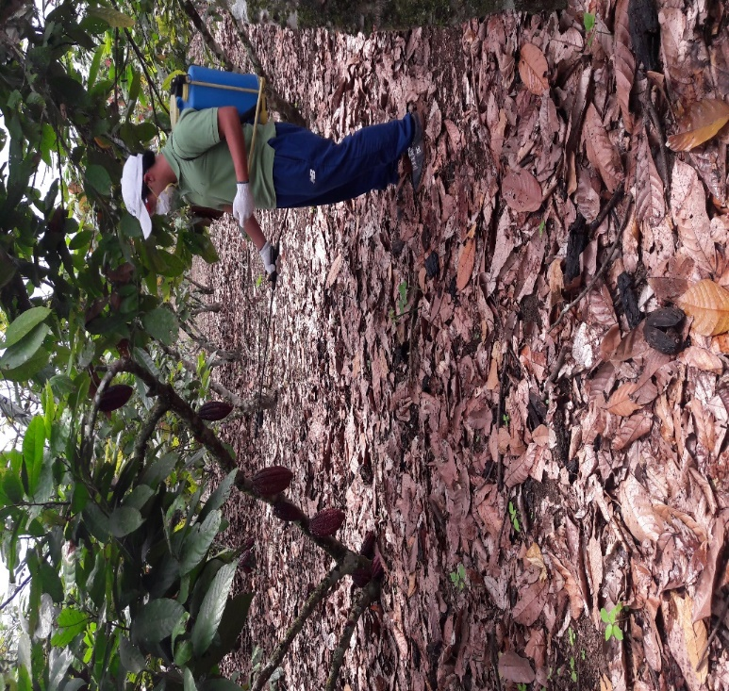
Metodología
Aplicación de los Tratamientos

Slide 35
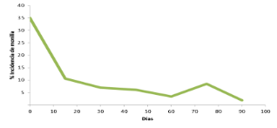
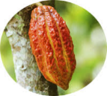
Metodología
Variables medidas
Número de frutos sanos
Número de frutos con monilia
Porcentaje de Incidencia de monilia
Área bajo la curva del progreso
de la enfermedad.
Establecimiento de Trichoderma
sobre mazorcas
Supervivencia de Trichoderma
sobre mazorcas
Cherelles: < 1 mes de edad.
Pepinos: 1 a 3 meses de edad.
Mazorcas: > 3 meses de edad.
Cherelles Wilt: < 1 mes de edad.
Chirimoyos: 1 a 3 meses de edad.
Mazorcas enfermas: > 3 meses de edad.
%IM= (FE/FT) X 100, donde:
%IM: % de Incidencia de monilia.
FE: Número de frutos enfermos.
FT: Número total de frutos.

Slide 36
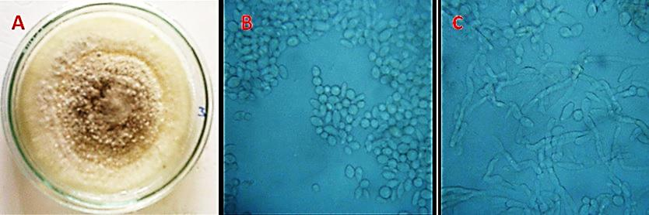
Resultados para la fase de laboratorio
Aislamiento del hongo fitopatógeno Moniliophthora roreri
(Los autores)
A: Cultivo monospórico de Moniliophthora roreri
B, C: Conidias y micelio de Moniliophthora roreri vistas al microscopio (40x)

Slide 37
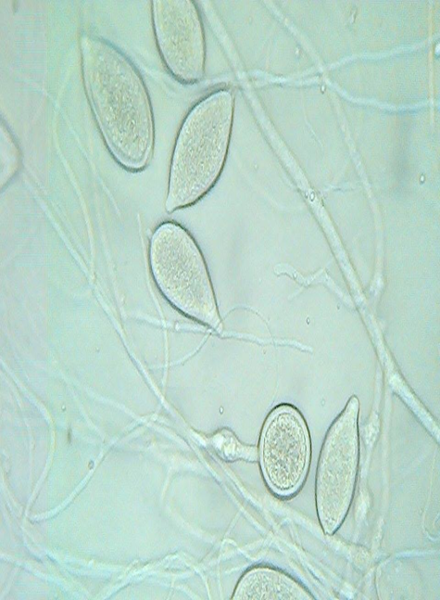
Resultados para la fase de laboratorio
Micoflora presente en mazorcas de cacao
A
(Los autores)
A: Hifa y esporangios de Phytophthora palmívora vistas al microscopio (40x).
B: Esporas de Colletotrichum gloesporioides vistas al microscopio (40x).
C: Micelio y esporas de Nigrospora sp. vistas al microscopio (40x).

Slide 38
Resultados para la fase de laboratorio
Aislamiento de Trichoderma sp. de suelos cacaoteros
Muestreo | Muestra | Profundidad (cm.)
 |  | 10 | 15 | 20
1 | 1 | + |  | +
 | 2
 | 3 | + | +
 | 4
2 | 1 |  |  | +
 | 2
 | 3 | +
 | 4 |  | +
3 | 1 | + |  | +
 | 2 |  | +
 | 3
 | 4 | + | +
+: Presencia de Trichoderma sp.

Slide 39
Resultados para la fase de laboratorio
Aislamiento de Trichoderma sp. de suelos cacaoteros.
(Los autores)
A: Cultivo monospórico de Trichoderma sp.
B, C: Fiálides, micelio y esporas de Trichoderma sp. vistas al microscopio (40x).

Slide 40
Resultados para la fase de laboratorio
Pruebas de antagonismo in vitro entre el controlador biológico Trichoderma sp. y el hongo fitopatógeno Moniliophthora roreri.
Prueba de Tukey al 5% para el crecimiento radial de Moniliophthora roreri bajo la influencia de Trichoderma sp. (F1,8: 170,04; P<0,0001)
Influencia de Trichoderma sp. | Crecimiento radial promedio (cm.) de Moniliophthora roreri ± E.E.
Ausencia* | 3,21± 0,17 a
Presencia* | 0,96± 0,04 b
Promedios con una letra común no son significativamente diferentes (p>0,05)
*Ausencia: cultivo de M. roreri en ausencia de Trichoderma.
*Presencia: cultivo de M. roreri en presencia de Trichoderma.

Slide 41
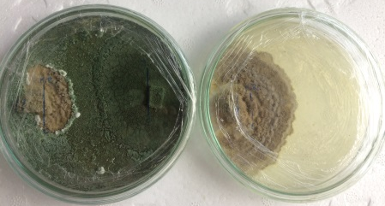
Resultados para la fase de laboratorio
Análisis estadístico de la antibiosis de Trichoderma sp. sobre Moniliophthora roreri.
D.E: 4,87 | C.V: 6,99 | Antibiosis promedio (%)± E.E.
 |  | 69,68± 2,18
(Los autores)

Slide 42
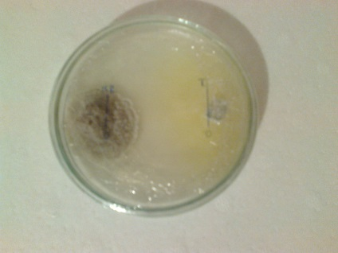
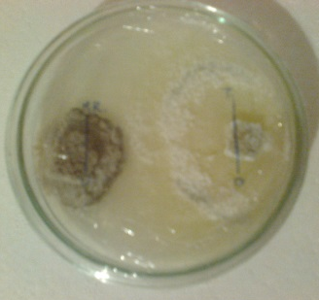
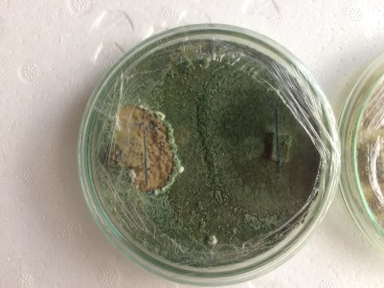
Resultados para la fase de laboratorio
Modelos de regresión lineal y parámetros de validación obtenidos para el crecimiento radial de Moniliophthora roreri bajo la influencia de Trichoderma sp.
Influencia | Modelo de regresión | R², p
1* | 0,001T²+0.18T+0.62 | 0,96; <0.0001
2* | -0.01T²+0.14T+0.71 | 0,71; <0,0001
*Influencia 1: cultivo de M. roreri en ausencia de Trichoderma.
*Influencia 2: cultivo de M. roreri en presencia de Trichoderma.
Día 3
Día 6
Día 9
Día 12
(Los autores)

Slide 43
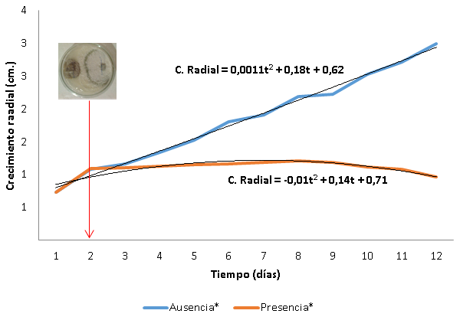
Crecimiento radial de Moniliophthora roreri bajo la influencia de Trichoderma sp. con respecto al tiempo.
(Los autores)
*Ausencia: cultivo de Moniliophthora roreri en ausencia de Trichoderma sp.
*Presencia: cultivo de Moniliophthora roreri en presencia de Trichoderma sp.

Slide 44
Resultados para la fase de laboratorio
Pruebas in vitro de compatibilidad entre el controlador biológico Trichoderma sp. y diferentes coadyuvantes comerciales para aplicaciones agrícolas.
Prueba de Tukey al 5% para el crecimiento radial de Trichoderma sp. sobre medio PDA adicionado con los diferentes coadyuvantes (F 3,12: 0,85; p=04929).
Tipo de coadyuvante adicionado al medio PDA | Promedio del Crecimiento radial (cm.) de Trichoderma sp. ± E.E
Surfactante* | 4,47±0,03 a
Aceite agrícola* | 4,48±0,03 a
Adherente* | 4,52±0,02 a
Ninguno* | 4,54±0,05 a
Promedios con una letra común no son significativamente diferentes (p>0,05)
* Adherente (ECUAFIX® 0.5 ml.l⁻¹).
* Surfactante (SPRAY AIDE® 0.3 ml.l⁻¹).
* Aceite mineral agrícola (COSMO OIL® 10 ml.l⁻¹).
*Ninguno.

Slide 45
Resultados para la fase de laboratorio
ANAVA no paramétrico (Kruskall Wallis) al 5% para el nivel de esporulación de Trichoderma sp. sobre medio PDA adicionado con los diferentes coadyuvantes (H3: 0,76; p= 0,7980).
Tipo de coadyuvante adicionado al medio PDA | Nivel de Esporulación de Trichoderma sp.
 | Mediana | Rango promedio
Surfactante* | 2,50 | 7,50 a
Aceite agrícola* | 2,50 | 7,50 a
Adherente* | 3,00 | 9,13 a
Ninguno* | 3,00 | 9,88 a
Rangos promedio con una letra común no son significativamente diferentes (p>0,05)
* Adherente (ECUAFIX® 0.5 ml.l⁻¹).
* Surfactante (SPRAY AIDE® 0.3 ml.l⁻¹).
* Aceite mineral agrícola (COSMO OIL® 10 ml.l⁻¹).
* Ninguno.

Slide 46
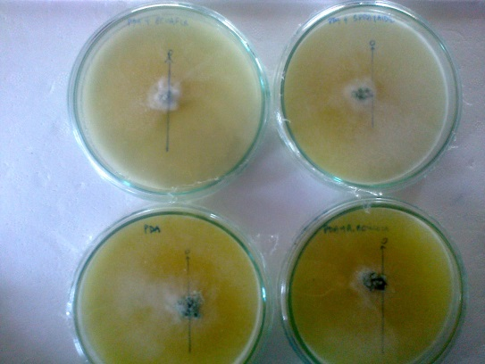
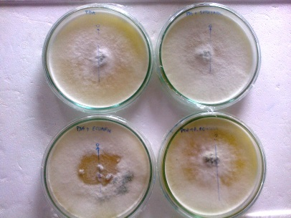
Resultados para la fase de laboratorio
(Los autores)

Slide 47
Resultados para la fase de campo
Incidencia de monilia sobre mazorcas asignadas con los diferentes tratamientos.
ANAVA no paramétrico (Kruskall Wallis) al 5% para la incidencia de monilia en mazorcas de diferentes edades bajo los diferentes tratamientos.
Rangos promedio con una letra común no son significativamente diferentes (p>0,05)
*Adherente: Suspensión de Trichoderma en agua (1 x 10⁸ esporas. ml⁻¹) + Adherente (ECUAFIX® 0.5 ml.l⁻¹)
*Surfactante: Suspensión de Trichoderma en agua (1 x 10⁸ esporas. ml⁻¹) + Surfactante (SPRAY AIDE® 0.3 ml.l⁻¹)
*Aceite agrícola: Suspensión de Trichoderma en agua (1 x 10⁸ esporas. ml⁻¹) + Aceite mineral agrícola (COSMO OIL® 10 ml.l⁻¹)
*Sin coadyuvantes: Suspensión de Trichoderma en agua (1 x 10⁸ esporas. ml⁻¹)
*Químico: Tratamiento químico convencionalmente usado por el agricultor (PHYTON® 0.60 ml.l⁻¹)
*Testigo: Testigo (ninguna aplicación)

Slide 48
Incidencia total de monilia en función del tiempo para los diferentes tratamientos.
*Adherente: Suspensión de Trichoderma en agua (1 x 10⁸ esporas. ml⁻¹) + Adherente (ECUAFIX® 0.5 ml.l⁻¹)
*Surfactante:Suspensión de Trichoderma en agua (1 x 10⁸ esporas. ml⁻¹) + Surfactante (SPRAY AIDE® 0.3 ml.l⁻¹)
*Aceite agrícola: Suspensión de Trichoderma en agua (1 x 10⁸ esporas. ml⁻¹) + Aceite mineral agrícola (COSMO OIL® 10 ml.l⁻¹)
*Sin coadyuvantes: Suspensión de Trichoderma en agua (1 x 10⁸ esporas. ml⁻¹)
*Químico: Tratamiento químico convencionalmente usado por el agricultor (PHYTON® 0.60 ml.l⁻¹)
*Testigo: Testigo (ninguna aplicación)

Slide 49
Resultados para la fase de campo
Área Bajo la Curva del Progreso de la Enfermedad
ANAVA no paramétrico (Kruskall Wallis) al 5% para el área bajo la curva del progreso de la enfermedad para los diferentes tratamientos (H5: 22,09; p= 0,0005).
Producto aplicado para el control de monilia | Área bajo la curva del progreso de la enfermedad (% incidencia/días)
 | Mediana | Rango promedio
Aceite agrícola* | 462,61 | 2,50 | a
Sin coadyuvantes* | 657,08 | 6,50 | a b
Adherente* | 1120,63 | 10,50 | a b c
Surfactante* | 1963,24 | 14,75 | b c d
Químico* | 2114,69 | 18,50 | c d
Testigo* | 2283,96 | 22,25 | d
Rangos promedio con una letra común no son significativamente diferentes (p>0,05)
*Adherente: Suspensión de Trichoderma en agua (1 x 10⁸ esporas. ml⁻¹) + Adherente (ECUAFIX® 0.5 ml.l⁻¹)
*Surfactante: Suspensión de Trichoderma en agua (1 x 10⁸ esporas. ml⁻¹) + Surfactante (SPRAY AIDE® 0.3 ml.l⁻¹)
*Aceite agrícola: Suspensión de Trichoderma en agua (1 x 10⁸ esporas. ml⁻¹) + Aceite mineral agrícola (COSMO OIL® 10 ml.l⁻¹)
*Sin coadyuvantes: Suspensión de Trichoderma en agua (1 x 10⁸ esporas. ml⁻¹)
*Químico: Tratamiento químico convencionalmente usado por el agricultor (PHYTON® 0.60 ml.l⁻¹)
*Testigo: Testigo (ninguna aplicación)

Slide 50
Resultados para la fase de campo
Establecimiento y Supervivencia de Trichoderma sp. sobre mazorcas de cacao.
ANAVA no paramétrico (Kruskall Wallis) al 5% para el porcentaje de establecimiento y supervivencia de Trichoderma sp. sobre mazorcas de cacao bajo los diferentes tratamientos.
Rangos promedio con una letra común no son significativamente diferentes (p>0,05)
*Adherente: Suspensión de Trichoderma en agua (1 x 10⁸ esporas. ml⁻¹) + Adherente (ECUAFIX® 0.5 ml.l⁻¹)
*Surfactante: Suspensión de Trichoderma en agua (1 x 10⁸ esporas. ml⁻¹) + Surfactante (SPRAY AIDE® 0.3 ml.l⁻¹)
*Aceite agrícola: Suspensión de Trichoderma en agua (1 x 10⁸ esporas. ml⁻¹) + Aceite mineral agrícola (COSMO OIL® 10 ml.l⁻¹)
*Sin coadyuvantes: Suspensión de Trichoderma en agua (1 x 10⁸ esporas. ml⁻¹)

Slide 51
Establecimiento de Trichoderma sobre mazorcas de cacao en función del tiempo.
*Adherente: Suspensión de Trichoderma en agua (1 x 10⁸ esporas. ml⁻¹) + Adherente (ECUAFIX® 0.5 ml.l⁻¹)
*Surfactante: Suspensión de Trichoderma en agua (1 x 10⁸ esporas. ml⁻¹) + Surfactante (SPRAY AIDE® 0.3 ml.l⁻¹)
*Aceite agrícola: Suspensión de Trichoderma en agua (1 x 10⁸ esporas. ml⁻¹) + Aceite mineral agrícola (COSMO OIL® 10 ml.l⁻¹)
*Sin coadyuvantes: Suspensión de Trichoderma en agua (1 x 10⁸ esporas. ml⁻¹)

Slide 52
Supervivencia de Trichoderma sp. (crecimiento radial a 7 días de incubación) sobre mazorcas de cacao en función del tiempo.
*Adherente: Suspensión de Trichoderma en agua (1 x 10⁸ esporas. ml⁻¹) + Adherente (ECUAFIX® 0.5 ml.l⁻¹)
*Surfactante: Suspensión de Trichoderma en agua (1 x 10⁸ esporas. ml⁻¹) + Surfactante (SPRAY AIDE® 0.3 ml.l⁻¹)
*Aceite agrícola: Suspensión de Trichoderma en agua (1 x 10⁸ esporas. ml⁻¹) + Aceite mineral agrícola (COSMO OIL® 10 ml.l⁻¹)
*Sin coadyuvantes: Suspensión de Trichoderma en agua (1 x 10⁸ esporas. ml⁻¹)

Slide 53
Recuperación de Trichoderma sp. a partir de mazorcas sobre las que se aplicó los diferentes tratamientos.
(Los autores)

Slide 54
Resultados para la fase de campo
Análisis de correlación de Pearson al 5% entre el Porcentaje de establecimiento de Trichoderma sp., Porcentaje de incidencia de monilia y Supervivencia de Trichoderma sp. sobre mazorcas de cacao.
*, **, *** Significancia al 5, 1 y 0.01% respectivamente.

Slide 55
CONCLUSIONES
Al realizar pruebas de antagonismo in vitro entre Trichoderma sp. y Moniliophthora roreri se determinó que Trichoderma sp. ejerce un efecto antagonista frente a Moniliophthora roreri, limitando su desarrollo en un 70% aproximadamente.
Al realizar pruebas de compatibilidad in vitro entre Trichoderma sp. y los coadyuvantes para aspersiones agrícolas Ecuafix®, Sprayaide® y COSMO OIL®, no se encontró una influencia o afectación significativa de estos productos sobre el desarrollo y esporulación de Trichoderma sp.

Slide 56
Conclusiones
Al evaluar el efecto de los coadyuvantes para aspersiones agrícolas Ecuafix®, Sprayaide® y COSMO OIL® sobre el establecimiento, supervivencia y capacidad antagonista de Trichoderma sp. frente a Moniliophthora roreri sobre mazorcas de cacao, en condiciones de campo, se obtuvieron los mejores resultados al utilizar aceite agrícola COSMO OIL® (10 ml/l).

Slide 57
Recomendaciones
Se recomienda la aplicación foliar de una suspensión de Trichoderma sp. en agua (1 x 10⁸ esporas.cm⁻³) adicionada con aceite agrícola COSMO OIL® (10 ml.l⁻¹) cada 15 días, así como realizar las respectivas labores de poda, control de sombra, remoción de mazorcas enfermas y fertilización oportunas para mantener la incidencia de monilia en alrededor del 10%.

